Slide 1
QWrap-Youa使用说明
----By JK 2010-07-14

Slide 2
QWrap core-dom简介
编码与应用分离
编码：Helper、Util 静态方法。
应用：不同的retouch，可以产出不同的应用
core_retouch.js会渲染Object、String、Array、Date、Function的静态方法与原型（其中Object的原型例外），满足prototype框架习惯的用户。
dom_retouch.js会产出NodeW与Dom。NodeW（即W）满足Jquery习惯(selector、链式调用等)的用户；Dom满足YUI2习惯的用户。
youa_retouch.js将QW命名空间上的方法与变量，复制到window上，满足BB1.0习惯的用户。
只需引用apps/core_dom_youa.js，就可以使用以上的所有功能。
更多详情，可以参见：QWrap设计思路简介。

Slide 3
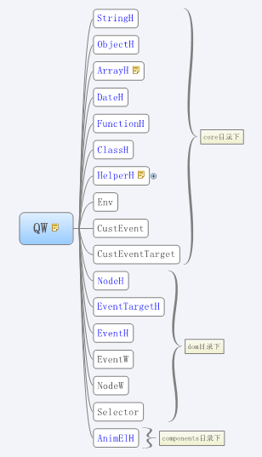
纯净版QW命名空间下有些什么
放心，我们不会直接用到这些东西

Slide 4
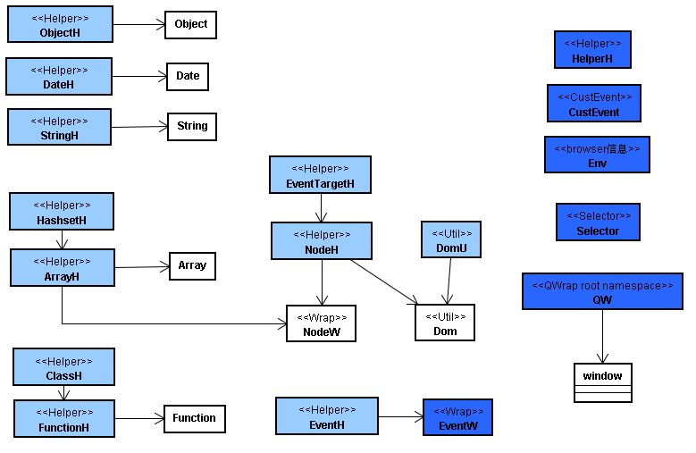
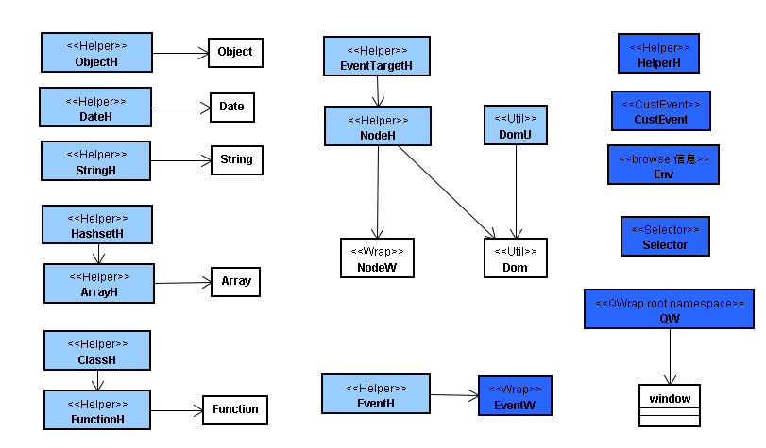
Youa版QW命名空间下有些什么

Slide 5
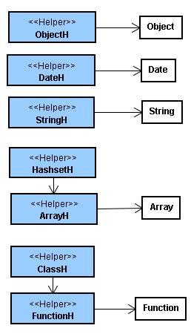
prototype习惯
ObjectH下的静态方法，会拷到Object上
var type=Object.getType([]);//返回’array’
用DateH渲染Date与Date.prototype
var d=new Date();
alert([ Date.format(d), d.format() ]);
用StringH渲染String与String.prototype
var s=‘ value ’;
alert([ String.trim(s), s.trim() ]);
用ArrayH渲染Array与Array.prototype
var arr=[‘a’,’b’];
alert([ Array.contains(arr,’a’), arr.contains(‘a’) ]);
var els=document.getElementsByTagName(‘div’);
Array.forEach(els,function(a){a.style.color=‘red’;});//泛型用法
用FunctionH渲染Function
…

Slide 6
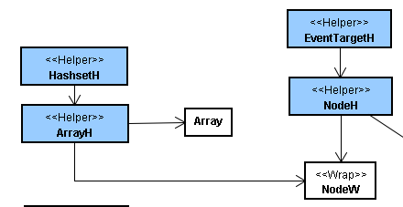
jquery习惯
NodeW，别名”W”，它已经植入了NodeH、EventTargetH、JssTargetH等相关方法
NodeW的几种用法
W(“div.aaa”).show();
W(el).show();
W(els).show();
W(el).query(‘>*’).show();
W(els).query(‘>*’).show();

Slide 7
jquery习惯(二)
W下有哪些方法？(node.c.js)
植入的方法有哪些？
啊些方法是queryer?
哪些方法是getter?
哪些方法是setter?
哪些方法是gsetter?

Slide 8
jquery习惯(三)---与jquery的区别
 | jquery | QW
domready | $(fun) | Dom.ready(fun)
静态方法的参数 | $.show(‘div.aaa’) | W.show(element);

Slide 9
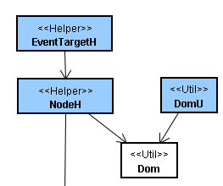
YUI2习惯
Dom里的方法都是静态方法.
这些方法来自：
DomU
以及来自以下Helper的、不推荐使用的、但符合YUI2的使用习惯的方法
NodeH
EventTargetH
JssTargetH
以及一些gsetter

Slide 10
EvnetW是个啥东东
W(‘li.aaa’).on(‘click’,function(e){
alert(e.target.tagName);
alert(this.tagName);
});
这段代码能在ie下运行吗？
能的，这就是神奇的EventW的功劳。
那个红色的e，其实就是一个EventW的实例。
简而言之，我们把它当作标准的Event对象用就可以了

Slide 11
Youa习惯----何去何从
QW根命名空间下的东西，都会导出到window上
g(id),g(el) //返回一个纯净的Element
W.g(id)//返回NodeW
W(cssselector),W(el),W(els)//返回NodeW
对于click/sumit事件，如果元素里定义了data—ban=“1000”，则进行防重复点击功能
推荐使用jquery语法。尽量少用Dom（即YUI2语法）

Slide 12
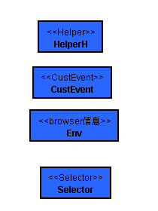
没主的孩子
HelperH，这一个是QWrap的核心机制的实现方式。我们可以忽略。
CustEvent，这个是组件开发时用到的事件机制。组件开发者需要明白，我们也可以忽略
Browser，浏览器检测。很少用
Selector，不会直接用到，可以忽略
但是要知道cssselector的语法。

Slide 13
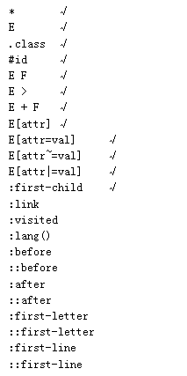
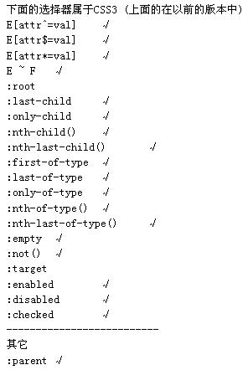
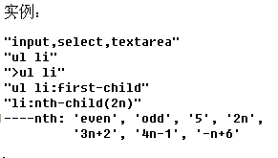
cssselector语法

Slide 14
再回头看一下这个全图吧

Slide 15
Youa版应用用户手册
http://dev.qwrap.com/resource/js/_docs/_jk/

Slide 16
Thanks & Eggs

